Slide 1
Projektstudie IT-Systeme | Wintersemester 2016/2017 Abschlusspräsentation – Trinkwasser Tool
10.01.2017 – Benedikt Kurschatke, Florette Chamga, Gregor Schäfer, Rohan Ahmed, Siegfried Schwengler, Simon Scheuermann

Slide 2
Agenda
1. Problemstellung
2. Projektziel
3. Technische Umsetzung
4. Live-Demo
5. Lessons Learned

Slide 3
Problemstellung

Slide 4
Problemstellung
Kein Backend der Anwendung vorhanden
Administration schwierig
Unflexible Datenstruktur
Verwaltung durch Dritte nicht möglich
Webseite funktioniert nicht auf älteren Mobilgeräten
Inhalt der Seite zu groß
Keine Historisierung der Daten
Notes:
Administration schwierig: Aufgrund der Datenhaltung können Werte nicht geändert werden
Unflexible Datenstruktur: Da keine Datenbankstruktur vorhanden ist, kann die Anwendung nur schwer von andern Entwicklern betreut/deployed werden.
Verwaltung durch Dritte: Nur admin kann Daten pflegen. User können keine Daten beisteuern.
Webseite funktioniert auf älteren Geräten nicht, weil der Inhalt aufgrund der JSON-Files zu groß ist (Muss vom Browser geladen werden).
Keine Historisierung der Daten: Aufgrund JSON-Files

Slide 5
Projektziel

Slide 6
Projektziel
Entwicklung eines Back-Ends für die bestehende Anwendung
Usability verbessern
Reverse Geocoding
Wasserwerte teilen
Wasserwerte einpflegen
Historie
Web-Administration
Notes:
Reverse Geo-Locating → Ermittlung Standort

Slide 7
Technische Umsetzung

Slide 8
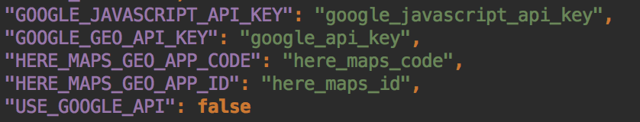
Technische Umsetzung Reverse Geocoding API‘s
Verwendung zwei unterschiedlicher Reverse Geocoding API‘s möglich
HERE Maps
Google
Notes:
Here Maps kostet Geld
Google hat free request bis 2500

Slide 9
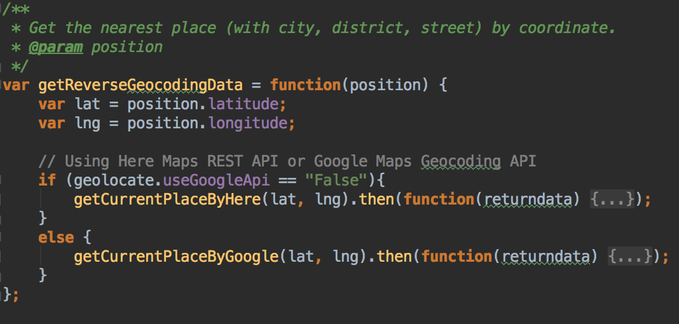
Technische Umsetzung Reverse Geocoding API‘s

Slide 10
Technische Umsetzung Architektur - Vorher

Slide 11
Technische Umsetzung Architektur - Produktiv

Slide 12
Technische Umsetzung Architektur - Docker

Slide 13
Live Demo

Slide 14
Lessons Learned
Frühzeitiges Einrichten des Jenkins
Einhalten Code Conventions
Unit-Tests
Selenium-Tests
Entwicklungsumgebung komplett einrichten
Docker ★★★★☆
Schnelles Aufsetzen der Projektumgebung
Keine zusätzlichen Tools nötig
Notes:
Ereignisorientierte Programmierung

Slide 15
Lessons Learned
Testen zum Ende hin sehr umfangreich
Django ★★★☆☆
Umfangreich durch Frameworks
Regelmäßige Kommunikation zwischen Team und Stakeholder ist wichtig
Kontinuierliches anpassen von Scrum
Notes:
Ereignisorientierte Programmierung

Slide 16

Fragen?

